Slide 1



Chào mừng các em
học sinh yêu quý!

Slide 2






KHỞI ĐỘNG
NÓI CÓ ĐẦU CÓ ĐUÔI
Ông nhà giàu nọ có anh giúp việc tính rất bộp chộp, gặp đâu nói đó, chẳng có đầu có cuối gì. Một lần, ông dặn anh ta:
- Mày ăn nói chẳng có đầu có đuôi gì. Họ cười cả ông lẫn mày. Từ nay, nói cái gì cũng cần nói cho có đầu có cuối nghe chưa?
Anh giúp việc vâng vâng rối rít, hứa sẽ nghe lời.
Một hôm ông nhà giàu mặc quần áo đẹp chuẩn bị đi chơi. Ông ta đang ngồi hút thuốc thì thấy anh giúp việc chạy vào lễ phép nói:
- Thưa ông, con tằm nó nhả tơ, người ta đem tơ dệt lụa. Ông mua lụa về may thành áo. Chiếc áo rất đẹp. Hôm nay ông mặc áo đẹp, ông hút thuốc. Tàn thuốc nó rơi vào áo ông…
Ông nhà giàu giật mình nhìn xuống thì áo đã cháy to bằng bàn tay rồi.
Lời nói của anh giúp việc khi nhìn thấy tàn thuốc rơi vào áo ông chủ có hợp lí không? Vì sao? Lúc ấy, anh cần nói như thế nào?
Notes:
Trong cuộc sống, có những tình huống đòi hỏi chúng ta cần nói/viết ngắn gọn, nhanh chóng một nội dung hay vấn đề nào đó để đáp ứng yêu cầu về thời gian, yêu cầu của công việc... Khi ấy, các em cần đến kĩ năng tóm tắt văn bản. Kĩ năng tóm tắt là một kĩ năng quan trọng trong giao tiếp mà ai cũng cần có. Bài học ngày hôm nay sẽ giúp các em rèn luyện được kĩ năng đó.

Slide 3
TÓM TẮT VĂN BẢN
THÔNG TIN

Slide 4
1
ĐỊNH HƯỚNG

Slide 5
a. Thế nào là tóm tắt văn bản thông tin?
Tóm tắt văn bản thông tin là nêu ngắn gọn nội dung chính của một văn bản thông tin nào đó.

Slide 6
b. Trình tự tóm tắt
Xác định thông tin chính của văn bản (thường nêu ở nhan đề và các đề mục lớn của văn bản)
Xác định các thông tin cụ thể của mỗi đoạn hoặc phần trong văn bản (nếu văn bản có nhiều tiêu đề nhỏ thì các thông tin cụ thể thường nằm ở các tiêu đề ấy); giữ nguyên các mốc thời gian hoặc giữ lại những mốc thời gian quan trọng.
Kết nối các thông tin cụ thể và viết thành bản tóm tắt theo cách thông dụng hoặc trình bày bằng sơ đồ

Slide 7
2
THỰC HÀNH

Slide 8
a. Chuẩn bị
Đọc kĩ văn bản “Những phát minh “tình cờ và bất ngờ””.
Có thể tóm tắt theo hai cách: thông dụng hoặc trình bày bằng sơ đồ.

Slide 9
b. Tìm ý
- Văn bản thuật lại những phát minh nào? Thứ tự của các thông tin ấy?
- Ở mỗi phát minh:
+ Tên phát minh là gì?
+ Tên nhà phát minh?
+ Mục đích ban đầu của phát minh là gì?
+ Diễn biến và kết quả như thế nào?

Slide 10
c. Viết
- Có thể viết tóm tắt thành một đoạn văn, trong đó có dùng lời văn của em kết hợp với việc sử dụng các từ ngữ chỉ thứ tự hoặc từ nối để gắn kết các thông tin cụ thể; hoặc có thể trình bày các thông tin chính của văn bản theo một sơ đồ nhất định.
- Bản tóm tắt phải có đầy đủ các thông tin về nguyên nhân và kết quả của sự kiện.

Slide 11
d. Kiểm tra và chỉnh sửa
- Đọc lại bản tóm tắt
- Xem xét, phát hiện và sửa các lỗi về nội dung và hình thức của bản tóm tắt.

Slide 12
3
TRẢ BÀI

Slide 13



Bảng kiểm tham khảo
BẢNG KIỂM VĂN BẢN THÔNG TIN | Đạt | KĐ
Nội dung đúng với văn bản gốc
Trình bày được những ý chính, những điểm quan trọng của văn bản gốc
Sử dụng những từ ngữ, mốc thời gian quan trọng của văn bản gốc
Đảm bảo yêu cầu về chính tả, diễn đạt

Slide 14


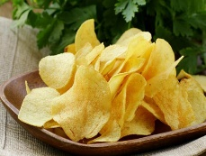

Bài tóm tắt văn bản: “Những phát minh “tình cờ và bất ngờ”” trên giấy A0
Tên phát minh | Nguyên nhân | Kết quả
1. Đất nặn | Người dân thay vì sử dụng than, củi để nấu và sưởi ấm thì họ chuyển sang dùng ga khiến ông thua lỗ và nhớ về bài học chỉ dạy ông cách sử dụng bột nhão mô phỏng độ dẻo của đất sét. | Trở thành loại đồ chơi cho trẻ em với nhiều màu sắc hấp dẫn thu về hàng triệu đô la Mỹ.
2. Kem que | Ép-pơ-xơn vô tình dung chiếc que trộn bột soda khô và nước lại với nhau trong một cái cốc để đùa nghịch và để quên ngoài trời. | Trở thành sản phẩm bán chạy nhất mọi thời đại khi hè đến.
3. Lát khoai tây chiên | Crăm đã mất bình tĩnh khi khách hàng liên tục gửi lại món ăn và cắt lát khoai mỏng đến nỗi không thể mỏng hơn và chiên chúng khô cứng. | Nhiều người thích nó và đặt mua rất nhiều.
4. Giấy nhớ | Xin-vơ tạo ra một chất dính tạm trong phòng thí nghiệm nhưng không biết ứng dụng để làm gì. Vài năm sau đồng nghiệp của ông là Át Phrai đang tìm cách dán một số giấy tờ lên cuốn sách hợp ca của mình tại nhà thờ. | Ý tưởng lớn gặp nhau, giấy nhớ ra đời.

Slide 15
MĐ ban đầu: Chế tạo đất sét có công dụng loại bỏ các vết đen do bồ hóng gây ra trong những căn nhà khi sử dụng than, củi để nấu nướng và sưởi ấm.
Giô-sép Mác Vích-cơ người Mỹ.
Phrăng Ép-pơ-xơn, người Mỹ.
MĐ ban đầu: Trong khi vui chơi cùng gia đình, cậu dùng chiếc que trộn bột soda khô và nước trong một chiếc cốc để đùa nghịch, sau đó bỏ quên hỗn hợp đó ở ngoài trời.
Diễn biến & KQ: Vích-cơ nhớ lại việc chị ông dạy cho về việc sử dụng những chất bột nhão để mô phỏng độ dẻo của đất sét. Năm 1957, ông đã biến thiết kế trên thành một loại đồ chơi cho trẻ em với nhiều màu sắc hấp dẫn là đất nặn, mang lại cho công ti hàng triệu đô la Mỹ.
DB & KQ: Sáng hôm sau Ép-pơ-xơn phát hiện hỗn đó trở thành một que kẹo băng, đặt tên sản phẩm theo tên mình. 1923: Ép-pơ-xơn đã đăng kí bằng sáng chế.
Đất nặn
Que kem
Những phát minh “tình cờ và bất ngờ”
Gioóc- Crăm, đầu bếp tại một nhà hàng ở Xa-ra-tô-ga, Niu Oóc, nước Mỹ.
Khoai tây chiên
Giấy nhớ
Xpen- xơ Xin-vơ và Át Phrai, đồng nghiệp
Mục đích ban đầu: Crăm khi ấy đang cố gắng phục vụ món khoai tây Pháp do một khách hàng đặt vào mùa hè 1853.
DB & KQ: Khách hàng liên tục gửi trả lại món ăn đã phục vụ, yêu cầu thái lát mỏng hơn và giòn hơn nữa. Crăm đã mất bình tĩnh, cắt lát khoai mỏng đến nỗi không thể mỏng hơn rồi chiên chúng cho đến khô và cứng nhất có thể.
DB & KQ: Chất dính có thể đính một vật có trọng lượng nhỏ trong thời gian dài. Vài năm sau, Át Phrai trong lúc bực tức, giấy nhớ được ra đời. 1980, được dùng phổ biến.
MĐ ban đầu: 1968, Xin-vơ tạo ra một chất dính tạm trong phòng thí nghiệm.

Slide 16
4
LUYỆN TẬP

Slide 17

4. Luyện tập
Hãy tóm tắt văn bản thông tin: “Phạm Tuyên và khúc ca mừng chiến thắng”.

Slide 18
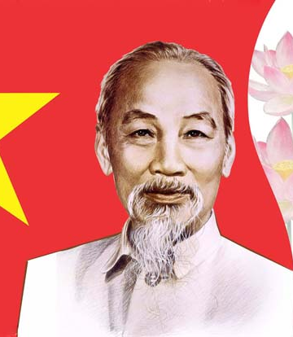
- Dựa vào các bước trong cách làm tóm tắt một văn bản thông tin để thực hiện đối với văn bản: “Phạm Tuyên và khúc ca mừng chiến thắng”.
- Chú ý tìm các ý, dự kiến cách trình bày bản tóm tắt.
Khi đọc văn bản thông tin thuật lại một sự kiện theo mối quan hệ nguyên nhân- kết quả các em cần chú ý:
+ Văn bản được đăng hoặc in ở đâu, thời điểm nào? thời điểm đó có ý nghĩa gì?
+ Văn bản thuật lại sự kiện gì? Sự kiện ấy được nêu ở phần nào của văn bản?
+ Thứ tự triển khai nguyên nhân, diễn biến và kết quả của sự kiện
+ Các yếu tố như nhan đề, Sapo, Đề mục, hình ảnh,… trong văn bản có tác dụng gì?
+ Sự kiện được thuật lại có ý nghĩa gì với người đọc?

Slide 19
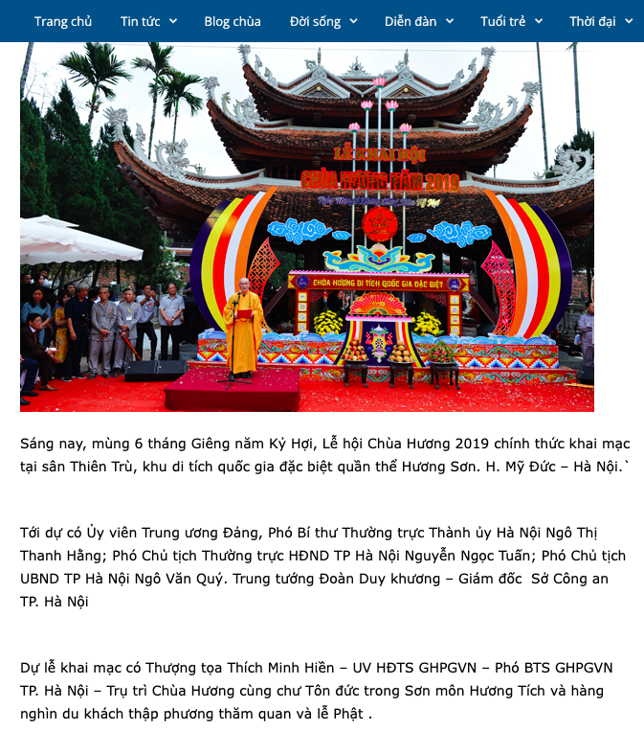
Vận dụng
- Hãy tóm tắt một văn bản thông tin (mà em đã đọc, đã nghe) theo cách thông dụng hoặc trình bày bằng sơ đồ.
- Nộp sản phẩm về cho cô giáo vào tiết học ngày hôm sau (hoặc qua Zalo)

Slide 20
CHÚC CÁC EM
HỌC TỐT NHÉ !

